Slide 1
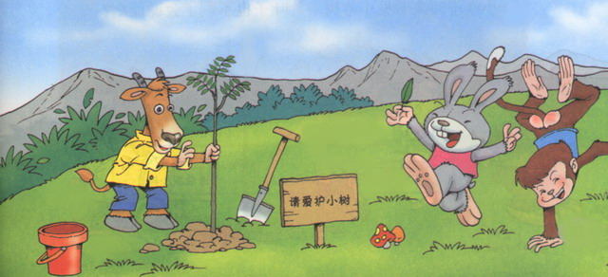



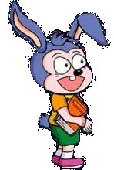


一片树叶
一片树叶
学生字
学课文
读一读
朗读课文
练一练

Slide 2
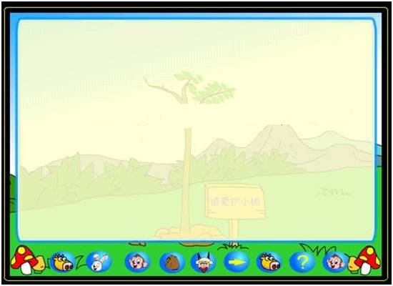
默读2-8自然段
用横线勾划出小动物们喜爱小椿树的语句，并读一读。

Slide 3
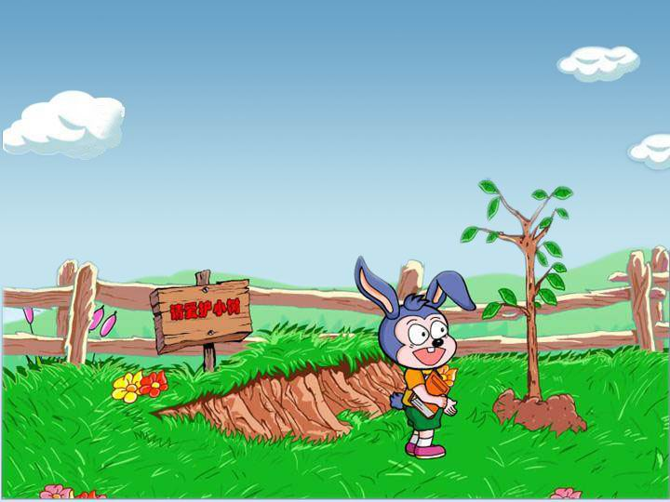
“哟，一棵多么漂亮的小树！当然应该爱护。”一只小兔子蹦蹦跳跳地走过，欣赏了一阵之后，赞叹地说，“小树太可爱了，把一片嫩叶夹在我的画册里当书签,那多美啊！”

Slide 4
“哟，一棵多么漂亮的小树！当然应该爱护。”一只小兔子蹦蹦跳跳地走过，欣赏了一阵之后，赞叹地说，“小树太可爱了，把一片嫩叶夹在我的画册里当书签,那多美啊！”

Slide 5
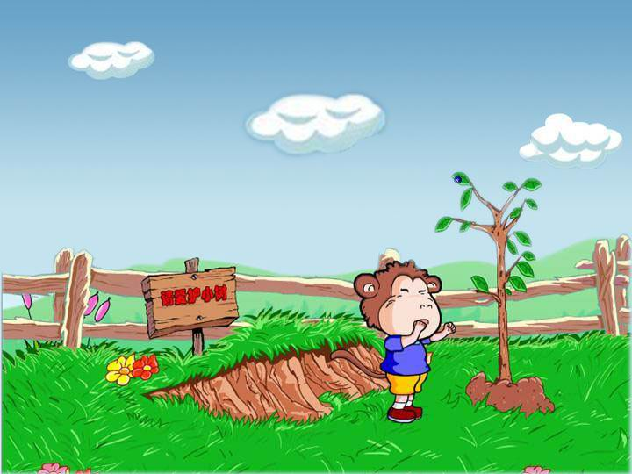
小猴子一发现小树苗，便欢呼起来：“多么秀丽的小椿树哇！以后它一定会长得高耸入云。到那时，我要在树干上做攀登技巧表演。噢，让我取片叶子做个纪念吧，对，只要一片。”

Slide 6
小猴子一发现小树苗，便欢呼起来：“多么秀丽的小椿树哇！以后它一定会长得高耸入云。到那时，我要在树干上做攀登技巧表演。噢，让我取片叶子做个纪念吧，对，只要一片。”

Slide 7
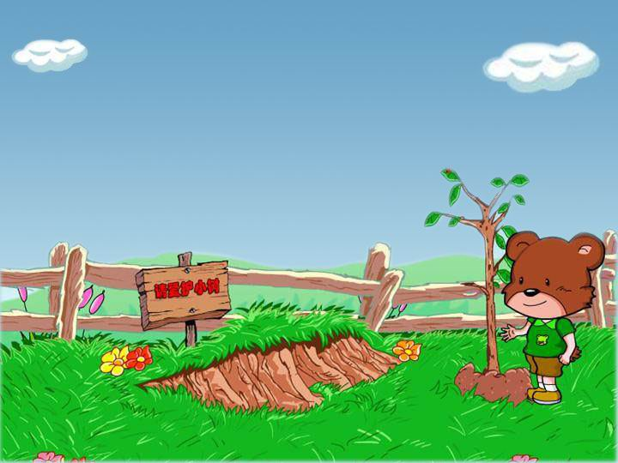
小熊对小树看了又看，闻了又闻，咂着嘴说：“这棵小树不只长得好看，还有股醉人的香味儿。我要摘一片叶子尝尝，看到底是什么滋味。不错，为了爱护小树，我绝对不采第二片叶子。”

Slide 8
小熊对小树看了又看，闻了又闻，咂着嘴说：“这棵小树不只长得好看，还有股醉人的香味儿。我要摘一片叶子尝尝，看到底是什么滋味。不错，为了爱护小树，我绝对不采第二片叶子。”

Slide 9
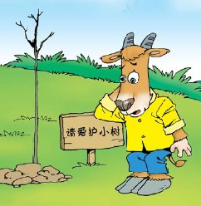
仅仅过了一天，当小黄牛来浇水时，惊得目瞪口呆：小椿树一片叶子也不剩了！

Slide 10
再读2-8自然段
小动物们究竟对小树做了什么呢？波浪线勾出他们的做法。

Slide 11
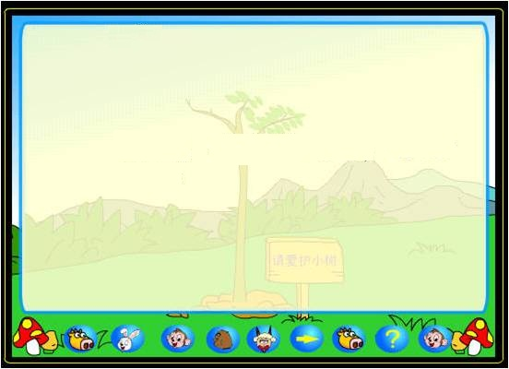

小兔子：
小心地摘下一片叶子
小猴子：
仔细地掐下一片树叶
小 熊：
捋下一片小椿树叶
每一个路过的小家伙，都取走了一片树叶。

Slide 12
小心地摘下一片叶子
小兔子：
仔细地掐下一片树叶
小猴子：
小 熊：
捋下一片小椿树叶

Slide 13
仅仅过了一天，当小黄牛来浇水时，惊得目瞪口呆：小椿树一片叶子也不剩了！

Slide 14
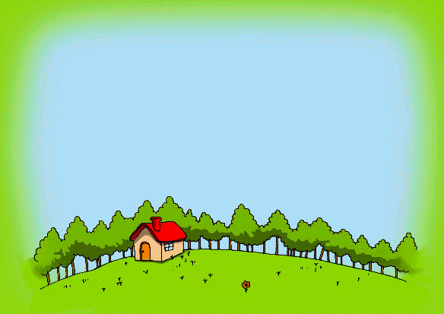


勿以恶小而为之
意思：不要以为坏事很小就去做。
提醒：小错误的累积有可能酿成大错误，我们千万不能因为是小错误就去做一些不该做的事情。

Slide 15

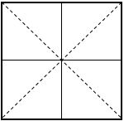
棵
夹
便
惊

